Slide 1
Los
Geht’s!
Unbezahlte Arbeit:
Verteilung im Haushalt

Slide 2
Was ist unbezahlte Arbeit?

Slide 3

Was ist Arbeit?
Stelle den Begriff „Arbeit“ pantomimisch dar.
Stelle den Begriff „Unbezahlte Arbeit“ pantomimisch dar.
Stellt in der Gruppe verschiedene Arbeitsprozesse pantomimisch dar.

Slide 4
Abstimmung – Wer von euch…
hat heute gefrühstückt? (Was hast du gefrühstückt? Frühstückst du jeden Tag?)
geht öfters einkaufen? (Welche Produkte kaufst du ein?)
gießt regelmäßig die Blumen?
hilft beim Kochen?
hilft beim Reinigen der Wohnung?
hat eine fix zugeteilte Aufgabe im Haushalt? (welche?)
kommt selbstständig in die Schule?
bekommt bei der HÜ Hilfe von den Eltern?

Slide 5
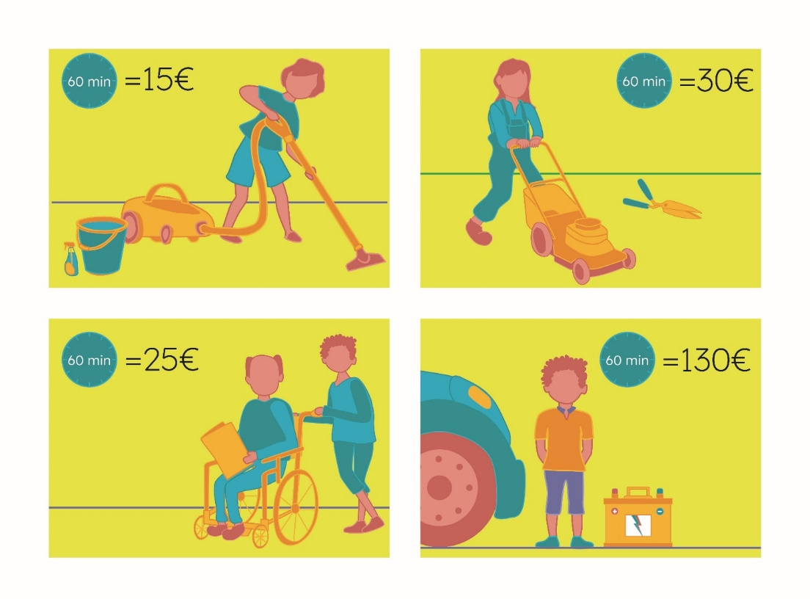
Arbeit im Haushalt
Die Wohnung saugen und putzen
Rasenmähen und Heckeschneiden
Für eine Reinigungs-kraft
Für eine:n Gärtner:in
Opa pflegen
Autobatterie wechseln
für eine frei-berufliche Pflegekraft
Für die Auto-werkstatt

Slide 6

Alltagschallenge
Überlege dir, welche unbezahlten Arbeiten bei dir zu Hause gemacht werden.
Übernimm eine oder mehrere Aufgaben und lass dich dabei fotografieren.
Lade die Fotos in einen gemeinsamen Fotoordner hoch oder nimm sie auf einem USB-Stick oder ausgedruckt in die Schule mit.

Slide 7
Anhang

Slide 8
Bilder
Alle Bilder sowie andere Medien (z. B. Videos) sind aus der Lizenz ausgenommen.
Wenn nicht anders angegeben, handelt es sich um eigene Darstellungen.

Slide 9
Impressum
Bei einer Weiterverwendung sollen folgende Angaben gemacht werden:
Stiftung Wirtschaftsbildung (2024) Unbezahlte Arbeit: Verteilung im Haushalt. Power-Point-Präsentation. CC BY NC SA 4.0.

